Slide 1
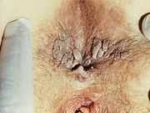
Exsisten múltiples enfermedades de transmisión sexual una de ellas es : EL CONDILOMA

Slide 3
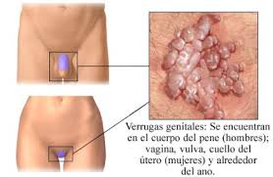
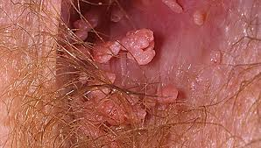
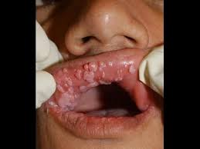
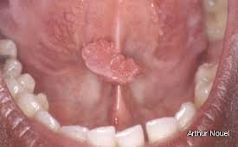
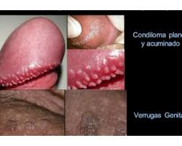

Slide 4
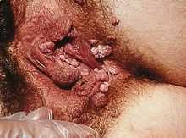
Qué es el condiloma:
Las verrugas genitales (condilomas o condiloma acuminata) son una enfermedad de transmisión sexual altamente contagiosa, causada por el virus del papiloma humano (VPH).
Tumoración pequeña cutánea que se desarrolla en la unión de la piel y la mucosa de los genitales o región anal, y refiere una infección.

Slide 5
Fisiopatología
En las mujeres, las verrugas se presentan en las partes interior y exterior de la vagina, en la abertura (cérvix) hacia el vientre (útero) o alrededor del ano.
En los hombres, las verrugas genitales son menos comunes aunque. En caso de presentarlas, se pueden observar generalmente en la cabeza del pene, en el escroto o alrededor del ano.
Se puede presentar verrugas genitales en la boca o garganta de un individuo que ha practicado sexo oral con una persona infectada.

Slide 6
Tipos específicos de verrugas
Condiloma acuminado
Verrugas planas
Verrugas papulares
Verrugas queratosicas

Slide 7
Cuadro clínico
*Entre las principales molestias son ardor y comezón,se asocia al cáncer de cuello uterino en la mujer.
* Su tamaño puede aumentar obstruyendo pene, vagina y ano.
*Debido a que son producidas por un virus no existe tratamiento efectivo ya que las verrugas reaparecen frecuentemente después del tratamiento, por lo que es necesario mantener control médico.
*Cuando las verrugas han crecido mucho necesitan tratamientos quirúrgicos.

Slide 8
Diagnóstico
Cualquier médico puede diagnosticar la infección con sólo observarlas en un paciente. Las mujeres con verrugas genitales deben someterse también a un examen para detectar posibles verrugas en el cuello uterino.
El médico puede identificar verrugas en tejido genital mediante la aplicación de vinagre (ácido acético) sobre áreas en que se sospeche la presencia de infección, las áreas infectadas se tornen blancuzcas, lo que las hace más visibles, más aún si se realiza un procedimiento llamado coloscopia.
Una prueba de Papanicolaou .

Slide 9
Tratamiento Las verrugas genitales a menudo desaparecen sin necesidad de tratamiento de lo contrario se utiliza :
Imiquimod, una crema de respuesta inmunitaria
Solución antimitótica de podofilina al 20% y se retira a las 4 horas después.
Una solución (loción o gel) de podofiloxina al 0.5%, aplicada con un isopodo directamente sobre la verruga, cuidando de cubrir el área sana con vaselina.
Una crema de 5-fluorouracil al 5%.
Ácido tricloroacético(ATC).

Slide 10
ACCIONES DE ENFERMERÍA:
Observar características de la lesión (coloración,tamaño,aparición de nuevas lesiones).
Orientar aseo diario de los genitales.
Ofrecer charlas educativas a la pareja encaminadas al correcto cumplimiento del medicamento médico,al seguimiento de los programas de ITS.
Dejar como orientación uso del condón para relaciones futuras.

Slide 11
Curiosidad
Embarazo y nacimiento
Las verrugas genitales pueden causar numerosos problemas durante el embarazo. A veces se agrandan en este periodo, dificultando la micción. Si las verrugas se presentan dentro de la vagina, pueden disminuir su elasticidad y causar obstrucción durante el parto.
En raras ocasiones, un bebé cuya madre presenta la infección desarrollará verrugas en la garganta (papilomatosis laríngea). Aunque poco común, es una condición potencialmente mortal para el niño que requiere frecuentemente cirugía por láser para evitar obstrucciones en los conductos respiratorios.

Slide 12
Muchas Gracias!!!

